Slide 1
关系数据库标准语言SQL
授课教师：张小燕
邮箱：xyzhang15@szu.edu.cn
深圳大学 计算机与软件学院

Slide 2
内容目录
SQL基本介绍
数据库定义
模式定义
基本表的定义、删除与修改
视图

Slide 3
1. SQL基本介绍
SQL（Structured Query Language）
结构化查询语言，是关系数据库的标准语言
SQL是一个通用的、功能极强的关系数据库语言
集数据定义语言（DDL），数据操纵语言（DML），数据控制语言（DCL）功能于一体。
可以独立完成数据库生命周期中的全部活动：
定义和修改、删除关系模式，定义和删除视图，插入数据，建立数据库;
对数据库中的数据进行查询和更新;
数据库重构和维护
数据库安全性、完整性控制，以及事务控制
SQL能够嵌入到高级语言（例如C，C++，Java）程序中，供程序员设计程序时使用
Notes:
Embedded DML (Embedded SQL) which supports the manipulation of data from a program in a high-level programming language.

Slide 4
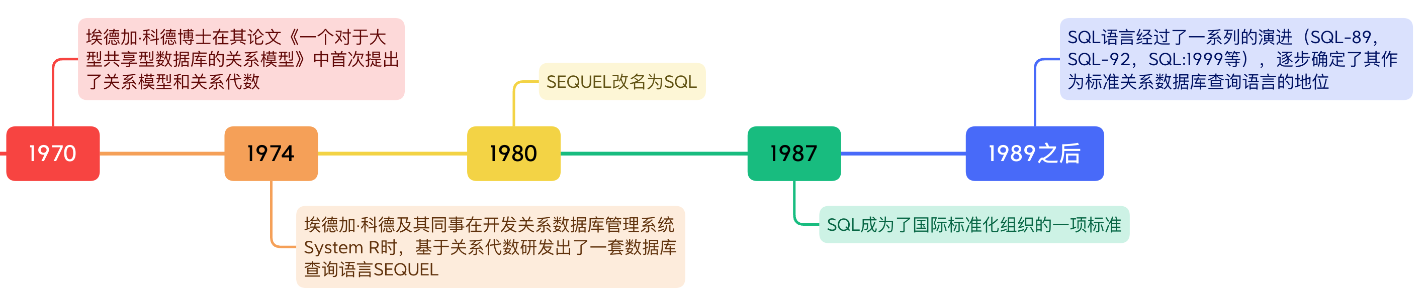
1. SQL基本介绍
SQL：Structured Query Language，结构化查询语言
SQL是用于管理关系型数据库并对其中的数据进行一系列操作（包括数据插入、查询、修改、删除等）的一种语言
SQL语言发展概览：
SQL能够嵌入到高级语言（例如C，C++，Java）程序中，供程序员设计程序时使用

Slide 5
SQL标准的进展过程
标准 | 大致页数 | 发布日期
SQL/86 |  | 1986.10
SQL/89（FIPS 127-1） | 120页 | 1989年
SQL/92 | 622页 | 1992年
SQL99（SQL 3） | 1700页 | 1999年
SQL2003 | 3600页 | 2003年
SQL2011 |  | 2011年
SQL2023 |  | 2023年
市场中有超过100个SQL相关软件，E.g.: Oracle, Sybase, Ingres, Informix, DB2.
目前，没有一个数据库系统能够支持SQL标准的所有概念和特性
Notes:
First developed at IBM's San Jose (now Almaden) Research Lab. in 1974.
如果要了解标准的内容，比较推荐的方法是泛读SQL92（因为它涉及了SQL最基础和最核心的一些内容），然后增量式的阅读其他标准。标准在每次更新的时候，委员会的成员们都为大家提供比较好的介绍文档。例如针对最新的SQL:2011，SIGMODRecord上就有很不错的介绍：http://www.sigmod.org/publications/sigmod-record/1203/pdfs/10.industry.zemke.pdf
92 包括：入门级（Entry level），过渡级，中间级，完备级
可以看出，从SQL99开始，SQL标准的个头就非常庞大了，内容包罗万象，已经没有人能够掌握标准的所有内容了。以SQL:2003为例，它包括以下9个部分（中间编号空缺是曾经被占用，之后被废弃的标准造成的）： ISO/IEC9075-1: Framework (SQL/Framework) ISO/IEC 9075-2: Foundation (SQL/Foundation) ISO/IEC 9075-3: Call Level Interface (SQL/CLI) ISO/IEC 9075-4: Persistent Stored Modules (SQL/PSM) ISO/IEC 9075-9: Management of External Data (SQL/MED) ISO/IEC 9075-10: Object Language Bindings (SQL/OLB) ISO/IEC 9075-11: Information and Definition Schemas (SQL/Schemata) ISO/IEC 9075-13: Java Routines and Types Using the Java Programming Language(SQL/JRT) ISO/IEC 9075-14: XML-Related Specifications (SQL/XML)

Slide 6
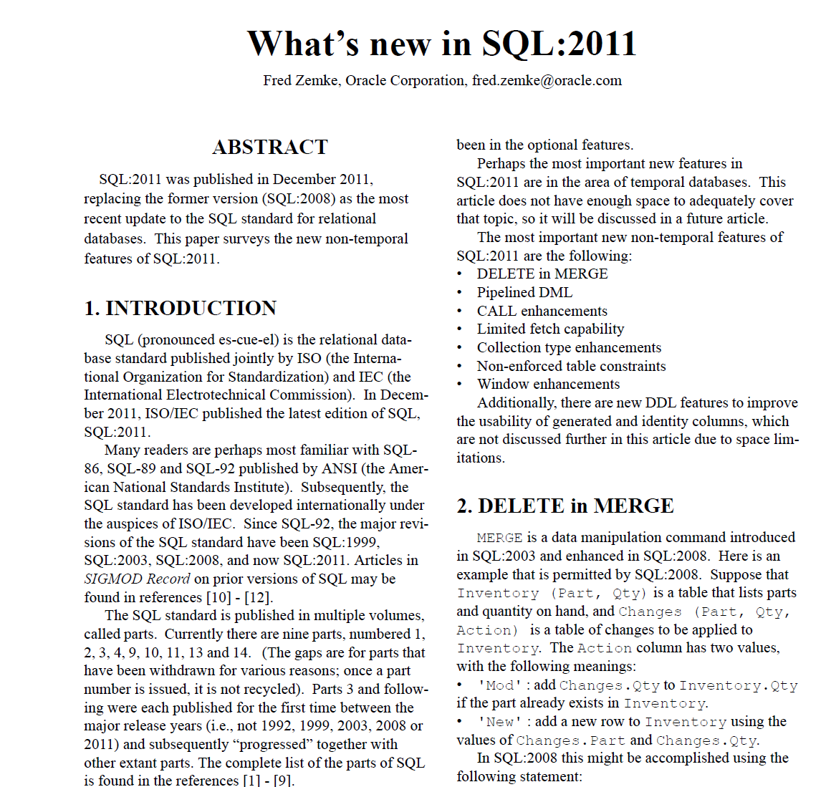
SQL标准的进展过程
Notes:
First developed at IBM's San Jose (now Almaden) Research Lab. in 1974.
如果要了解标准的内容，比较推荐的方法是泛读SQL92（因为它涉及了SQL最基础和最核心的一些内容），然后增量式的阅读其他标准。标准在每次更新的时候，委员会的成员们都为大家提供比较好的介绍文档。例如针对最新的SQL:2011，SIGMODRecord上就有很不错的介绍：http://www.sigmod.org/publications/sigmod-record/1203/pdfs/10.industry.zemke.pdf
92 包括：入门级（Entry level），过渡级，中间级，完备级
可以看出，从SQL99开始，SQL标准的个头就非常庞大了，内容包罗万象，已经没有人能够掌握标准的所有内容了。以SQL:2003为例，它包括以下9个部分（中间编号空缺是曾经被占用，之后被废弃的标准造成的）： ISO/IEC9075-1: Framework (SQL/Framework) ISO/IEC 9075-2: Foundation (SQL/Foundation) ISO/IEC 9075-3: Call Level Interface (SQL/CLI) ISO/IEC 9075-4: Persistent Stored Modules (SQL/PSM) ISO/IEC 9075-9: Management of External Data (SQL/MED) ISO/IEC 9075-10: Object Language Bindings (SQL/OLB) ISO/IEC 9075-11: Information and Definition Schemas (SQL/Schemata) ISO/IEC 9075-13: Java Routines and Types Using the Java Programming Language(SQL/JRT) ISO/IEC 9075-14: XML-Related Specifications (SQL/XML)

Slide 7
1. SQL基本介绍
SQL功能极强，完成核心功能只用了9个动词。

Slide 8
1. SQL基本介绍
SQL的数据定义功能:
数据库定义
模式定义
表定义
视图和索引的定义
Notes:
在MySQL中，如果你想修改数据库的名称，你不能直接使用一个简单的“修改”命令来改变数据库的名称。这是因为数据库的名称在创建时就被固定了，你不能直接更改它。但是，你可以通过创建一个新的数据库并迁移原有数据库中的所有数据和结构到新数据库中，然后删除旧的数据库来实现“修改”数据库名称的效果。
因为在MySQL中，“模式”这个词通常指的是数据库的模式（schema），而不是文件系统级别的文件模式。不过，如果你想修改或更新数据库的结构，比如修改表结构、添加索引、更改字段类型等，你可以使用ALTER TABLE语句。

Slide 9
2. 数据库定义
建立数据库
CREATE DATABASE <database_name>
删除数据库
DROP DATABASE <database_name>
Notes:
创建数据库实现和语法在不同的RDBMS实现之间有很大的差异。 DROP指令或被禁用

Slide 10
定义模式
[例3.1] 为用户WANG定义一个学生-课程模式S-T
CREATE SCHEMA “S-T” AUTHORIZATION WANG;
[例3.2] CREATE SCHEMA AUTHORIZATION WANG;
该语句没有指定<模式名>，<模式名>隐含为<用户名>

Slide 11
定义模式（续）
在CREATE SCHEMA中可以接受CREATE TABLE，CREATE VIEW和GRANT子句。
CREATE SCHEMA <模式名> AUTHORIZATION <用户名>[<表定义子句>|<视图定义子句>|<授权定义子句>]
[例3.3]为用户ZHANG创建了一个模式TEST，并且在其中定义一个表TAB1
CREATE SCHEMA TEST AUTHORIZATION ZHANG
CREATE TABLE TAB1 ( COL1 SMALLINT,
COL2 INT,
COL3 CHAR(20),
COL4 NUMERIC(10,3),
COL5 DECIMAL(5,2)
);

Slide 12
删除模式
DROP SCHEMA <模式名> <CASCADE|RESTRICT>
CASCADE（级联）
删除模式的同时把该模式中所有的数据库对象全部删除
RESTRICT（限制）
如果该模式中定义了下属的数据库对象（如表、视图等），则拒绝该删除语句的执行。
仅当该模式中没有任何下属的对象时才能执行。
[例3.4] DROP SCHEMA ZHANG CASCADE;
删除模式ZHANG
同时该模式中定义的表TAB1也被删除

Slide 13
3. 基本表的定义、删除与修改
定义基本表
CREATE TABLE <表名>
(<列名> <数据类型>[ <列级完整性约束条件> ]
[,<列名> <数据类型>[ <列级完整性约束条件>] ]
…
[,<表级完整性约束条件> ] );
<表名>：所要定义的基本表的名字
<列名>：组成该表的各个属性（列）
<列级完整性约束条件>：涉及相应属性列的完整性约束条件
<表级完整性约束条件>：涉及一个或多个属性列的完整性约束条件
如果完整性约束条件涉及到该表的多个属性列，则必须定义在表级上，否则既可以定义在列级也可以定义在表级。

Slide 14
数据表示例
学生-课程数据库:
学生关系Student、课程关系Course和选修关系SC
Student
学号 Sno | 姓名 Sname | 性别 Ssex | 年龄 Sage | 所在系 Sdept
201215121 | 李勇 | 男 | 20 | CS
201215122 | 刘晨 | 女 | 19 | CS
201215123 | 王敏 | 女 | 18 | MA
201215125 | 张立 | 男 | 19 | IS
Course
SC
课程号 Cno | 课程名 Cname | 先行课 Cpno | 学分 Ccredit
1 | 数据库 | 5 | 4
2 | 数学 |  | 2
3 | 信息系统 | 1 | 4
4 | 操作系统 | 6 | 3
5 | 数据结构 | 7 | 4
6 | 数据处理 |  | 2
7 | PASCAL语言 | 6 | 4
学号 Sno | 课程号 Cno | 成绩 Grade
201215121 | 1 | 92
201215121 | 2 | 85
201215121 | 3 | 88
201215122 | 2 | 90
201215122 | 3 | 80

Slide 15
学生表Student
[例3.5] 建立“学生”表Student。学号是主码，姓名取值唯一。
CREATE TABLE Student
(Sno CHAR(9) PRIMARY KEY, /* 列级完整性约束条件,Sno是主码*/
Sname CHAR(20) UNIQUE, /* Sname取唯一值*/
Ssex CHAR(2),
Sage SMALLINT,
Sdept CHAR(20)
);
主码
UNIQUE
约束

Slide 16
课程表Course
[例3.6 ] 建立一个“课程”表Course
CREATE TABLE Course
(Cno CHAR(4) PRIMARY KEY,
Cname CHAR(40),
Cpno CHAR(4),
Ccredit SMALLINT，
FOREIGN KEY (Cpno) REFERENCES Course(Cno)
);
先修课
Cpno是外码
被参照表是Course
被参照列是Cno

Slide 17
学生选课表SC
[例3.7] 建立一个学生选课表SC
CREATE TABLE SC
(Sno CHAR(9),
Cno CHAR(4),
Grade SMALLINT，
PRIMARY KEY (Sno,Cno),
/* 主码由两个属性构成，必须作为表级完整性进行定义*/
FOREIGN KEY (Sno) REFERENCES Student(Sno),
/* 表级完整性约束条件，Sno是外码，被参照表是Student */
FOREIGN KEY (Cno)REFERENCES Course(Cno)
/* 表级完整性约束条件， Cno是外码，被参照表是Course*/
);

Slide 18
修改基本表
ALTER TABLE <表名> _________?
[ ADD[COLUMN] <新列名> <数据类型> [ 完整性约束 ] ]
[ ADD <表级完整性约束>]
[ DROP [ COLUMN ] <列名> [CASCADE| RESTRICT] ]
[ DROP CONSTRAINT<完整性约束名>[ RESTRICT | CASCADE ] ]
[ALTER COLUMN <列名><数据类型> ] ;
Notes:
1) Add, drop, modify table columns
2) Add and drop constraints
3) Enable and Disable constraints

Slide 19
修改基本表（续）
<表名>是要修改的基本表
ADD子句用于增加新列、新的列级完整性约束条件和新的表级完整性约束条件
DROP COLUMN子句用于删除表中的列
如果指定了CASCADE短语，则自动删除引用了该列的其他对象
如果指定了RESTRICT短语，则如果该列被其他对象引用，关系数据库管理系统将拒绝删除该列
DROP CONSTRAINT子句用于删除指定的完整性约束条件
ALTER COLUMN子句用于修改原有的列定义，包括修改列名和数据类型

Slide 20
修改基本表（续）
[例3.8] 向Student表增加“入学时间”列，其数据类型为日期型
ALTER TABLE Student ADD S_entrance DATE;
不管基本表中原来是否已有数据，新增加的列一律为空值
[例3.10] 增加课程名称必须取唯一值的约束条件。
ALTER TABLE Course ADD UNIQUE(Cname);

Slide 21
修改基本表（续）
[例] 将年龄的数据类型由字符型（假设原来的数据类型是字符型）改为整数。
ALTER TABLE Student ALTER COLUMN Sage INT;
MYSQL采用格式：
ALTER TABLE table_name MODIFY column_name datatype;
ALTER TABLE Student MODIFY Sage INT;
[例] 从学生表格删除性别列
ALTER TABLE Student DROP Ssex;

Slide 22
4. 视图 （view）
SQL支持关系数据库三级模式结构
SQL
视图1
视图2
外模式
基本表1
基本表2
基本表3
基本表4
模 式
存储文件1
存储文件2
内模式

Slide 23
4. 视图 （view）
视图的特点
虚表，是从一个或几个基本表（或视图）导出的表
只存放视图的定义，不存放视图对应的数据
基表中的数据发生变化，从视图中查询出的数据也随之改变
建立视图
删除视图

Slide 24
建立视图
语句格式
CREATE VIEW
<视图名> [(<列名> [,<列名>]…)]
AS
<子查询，
如， SELECT column_list FROM table_name [WHERE condition];
>
[WITH CHECK OPTION];
WITH CHECK OPTION
对视图进行UPDATE，INSERT和DELETE操作时要保证更新、插入或删除的行满足视图定义中的谓词条件（即子查询中的条件表达式）
子查询可以是任意的SELECT语句。
Notes:
组成视图的属性列名：全部省略或全部指定
全部省略:
由子查询中SELECT目标列中的诸字段组成
明确指定视图的所有列名:
某个目标列是聚集函数或列表达式
多表连接时选出了几个同名列作为视图的字段
需要在视图中为某个列启用新的更合适的名字

Slide 25
建立视图（续）
[例3.84] 建立信息系学生的视图。
CREATE VIEW IS_Student
AS
SELECT Sno,Sname,Sage
FROM Student
WHERE Sdept= 'IS';
Student
学号 Sno | 姓名 Sname | 性别 Ssex | 年龄 Sage | 所在系 Sdept
201215121 | 李勇 | 男 | 20 | CS
201215122 | 刘晨 | 女 | 19 | CS
201215123 | 王敏 | 女 | 18 | MA
201215125 | 张立 | 男 | 19 | IS

Slide 26
建立视图（续）
[例3.85]建立信息系学生的视图，并要求进行修改和插入操作时仍需保证该视图只有信息系的学生 。
CREATE VIEW IS_Student
AS
SELECT Sno,Sname,Sage
FROM Student
WHERE Sdept= 'IS'
WITH CHECK OPTION;
定义IS_Student视图时加上了WITH CHECK OPTION子句，对该视图进行插入、修改和删除操作时，RDBMS会自动加上Sdept='IS'的条件。

Slide 27
建立视图（续）
create table table1 (bm float )
insert into table1 values(5000)
create view TestViewCheckOption AS select * from Table1 where Bm < 5003 with check option
update TestViewCheckOption set Bm = 5005 go －－－执行结果 服务器: 消息 550，级别 16，状态 1，行 1 试图进行的插入或更新已失败，原因是目标视图或者目标视图所跨越的某一视图指定了 WITH CHECK OPTION，而该操作的一个或多个结果行又不符合 CHECK OPTION 约束的条件。

Slide 28
删除视图
语句的格式：
DROP VIEW <视图名>[CASCADE];
该语句从数据字典中删除指定的视图定义
如果该视图上还导出了其他视图，使用CASCADE级联删除语句，把该视图和由它导出的所有视图一起删除
删除基表时，由该基表导出的所有视图定义都必须显式地使用DROP VIEW语句删除

Slide 29
查询视图
用户角度：查询视图与查询基本表相同
[例3.92] 在信息系学生的视图中找出年龄小于20岁的学生。
SELECT Sno,Sage
FROM IS_Student
WHERE Sage<20;

Slide 30
更新视图
[例3.95] 将信息系学生视图IS_Student中学号”201215122”的学生姓名改为”刘辰”。
UPDATE IS_Student
SET Sname= '刘辰'
WHERE Sno= ' 201215122 ';
转换后的语句：
UPDATE Student
SET Sname= '刘辰'
WHERE Sno= ' 201215122 ' AND Sdept= 'IS';

Slide 31
更新视图（续）
DB2对视图更新的限制：
若视图是由两个以上基本表导出的，则此视图不允许更新。
若视图的字段来自字段表达式或常数，则不允许对此视图执行INSERT和UPDATE操作，但允许执行DELETE操作。
若视图的字段来自集函数，则此视图不允许更新。
若视图定义中含有GROUP BY子句，则此视图不允许更新。
若视图定义中含有DISTINCT短语，则此视图不允许更新。
若视图定义中有嵌套查询，并且内层查询的FROM子句中涉及的表也是导出该视图的基本表，则此视图不允许更新。

Slide 32
视图的作用
优点：
视图能够简化用户的操作
视图使用户能以多种角度看待同一数据
视图对重构数据库提供了一定程度的逻辑独立性
视图能够对机密数据提供安全保护
适当的利用视图可以更清晰的表达查询
节约存储成本
缺点
每次引用视图时使用处理时间
可以或不可以直接更新

